Slide 2
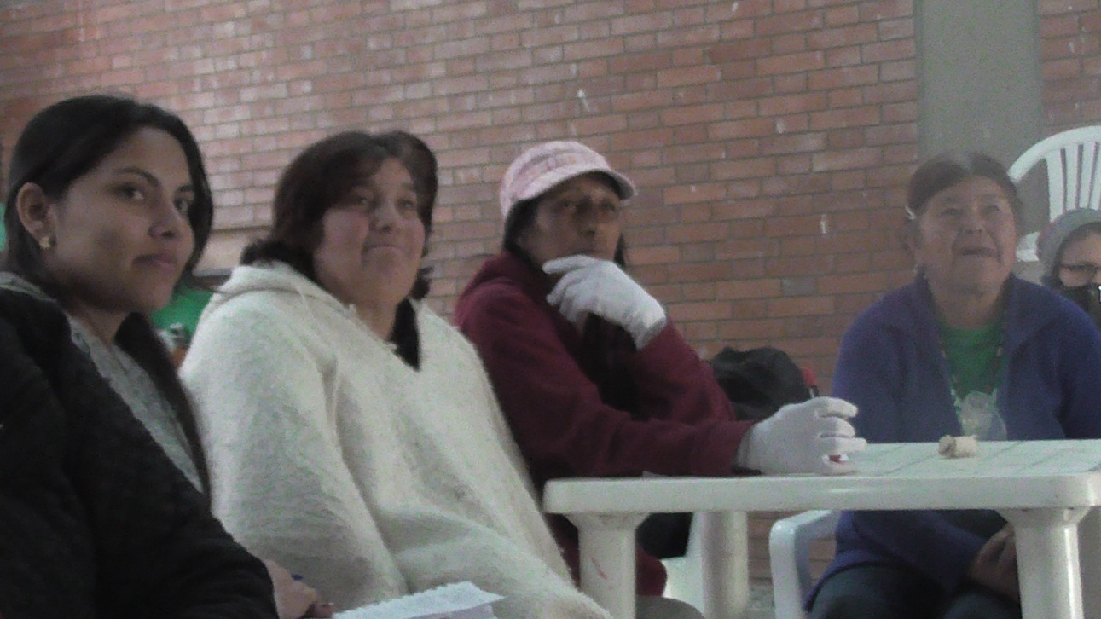
Sector Administrativo Mujeres Secretaría Distrital de la Mujer

Slide 3
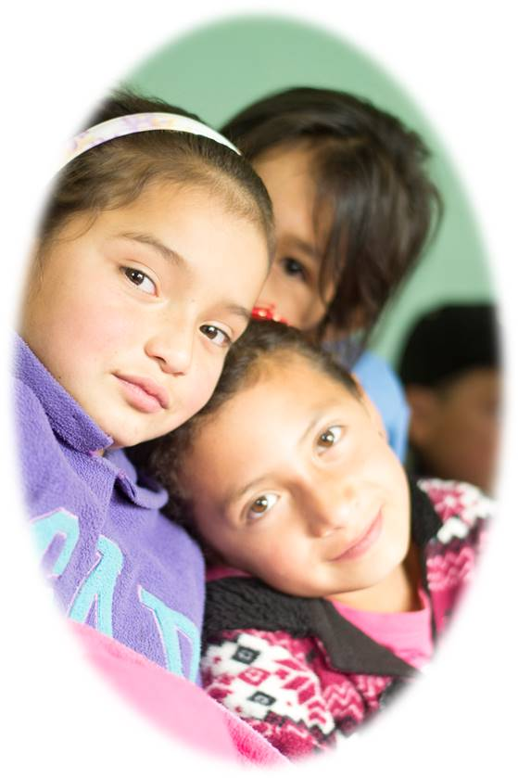
El quehacer institucional en la ruralidad del D.C.

Slide 4
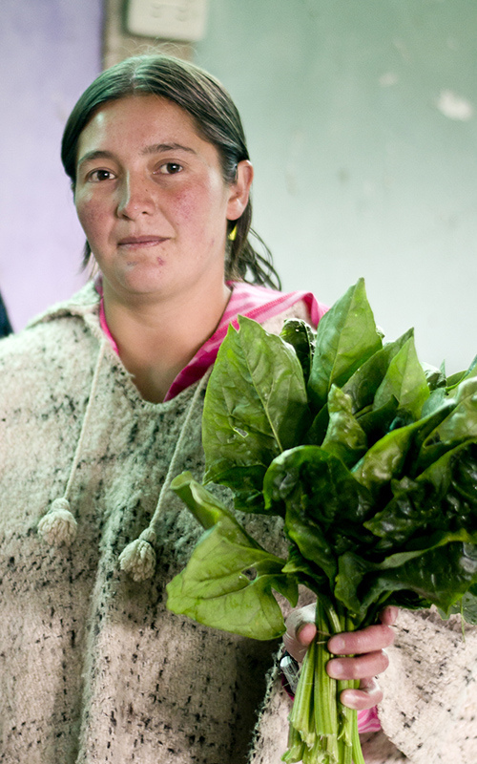
Consideraciones
El Sector Administrativo Mujeres es creado recientemente a través del Acuerdo 490 de 2012.
El PGDR de la PPR no se concertó ni armonizó con la SDMujer.
No se cuenta con presupuesto desagregado o específico para la ruralidad.

Slide 5
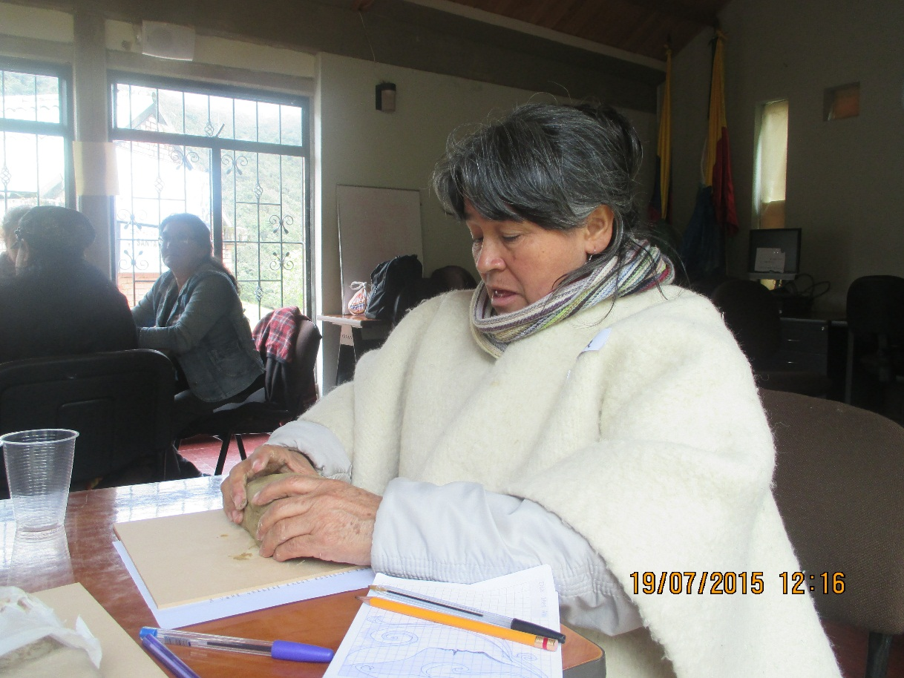
Aporte de la SDMujer a la implementación de la Política Pública de Ruralidad
La SDMujer tributa a los siguientes 8 proyectos estratégicos de la Política Pública de Ruralidad del Distrito Capital:

Slide 6
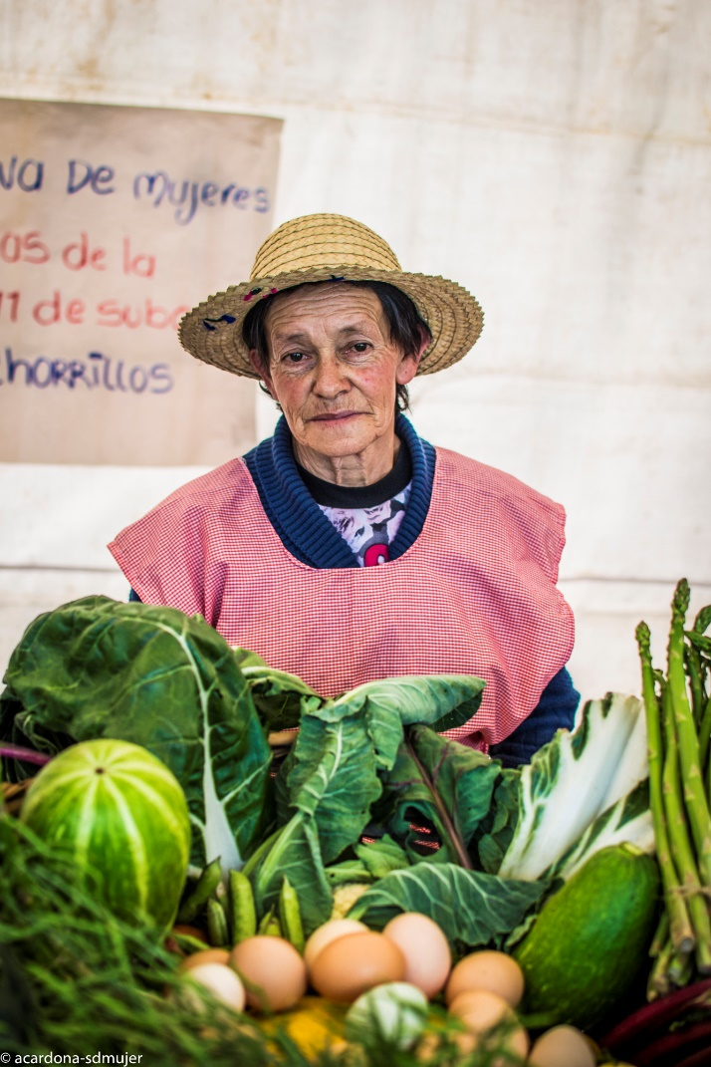
Eje 1. Territorialidad.
Desarrollo de proyectos de investigación con enfoques de género que atiendan de forma integral las necesidades y demandas de la población y el territorio rural

Slide 7
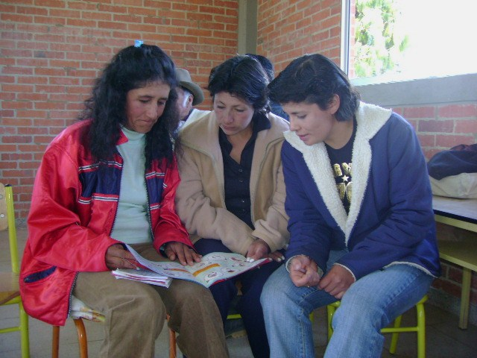
Eje 3. Identidad y culturas campesinas.
Participación campesina en diferentes expresiones culturales.
Desarrollo de incentivos para el fomento de la cultura campesina e interculturalidad bogotana.
Implementación de la política pública de mujer e igualdad de géneros en el territorio rural.

Slide 8
Eje 4. Institucionalidad democrática.
Fortalecimiento de otras formas organizacionales de la sociedad civil en el territorio rural.
Diagnóstico de las organizaciones sociales del área rural del Distrito.
Creación y puesta en marcha del consejo consultivo de mujeres rurales.
Articulación social en torno a redes productivas y fortalecimiento de la asociación de comerciantes, productores prestadores de servicios ambientales y ecoturismo, fincas orgánicas y certificadas, cooperativa de lácteos y organizaciones de artesanos, garantizando la participación de las mujeres.

Slide 9
Acciones que realiza la SDMujer con las mujeres campesinas y rurales en el Distrito Capital

Slide 10
Formulación e implementación de los instrumentos de la PPMYEG
Brindar asistencia técnica a los sectores de la Administración para la incorporación de los enfoques de la PPMYEG en su quehacer, en el marco de los Planes de Transversalización de la Igualdad de Género, así como en temas específicos (Criterios de elegibilidad y viabilidad para proyectos de Asistencia Técnica Rural y Emprendimientos Productivos Rurales).
Se reportan acciones intersectoriales en la ruralidad con los sectores de Planeación (Incorporación de los enfoques de la PPMYEG en el Plan de Ordenamiento Territorial, con énfasis en el componente rural), Hábitat (Acueductos Veredales) y Desarrollo Económico (emprendimientos productivos rurales con enfoque de género).

Slide 11
Convenios Interadministrativos con IDARTES
* Ejecución del Convenio Interadministrativo No. 348 de 2015 establecido entre la Secretaría y el Instituto Distrital de las Artes -IDARTES, se desarrolló un componente en literatura para fomentar la creatividad y la transformación de imaginarios culturales. Publicación “Mujer, Identidad y Memoria”
* Ejecución del Convenio Interadministrativo No. 403 de 2016 establecido entre la Secretaría y el Instituto Distrital de las Artes -IDARTES, se desarrolló un componente en literatura para fomentar la creatividad y la transformación de imaginarios culturales. Publicación “Mujeres diversas tejiendo memorias y saberes de paz”
* Ejecución del Convenio Interadministrativo 356 de 2017 establecido entre la SDMujer y el IDARTES. A. Componente formación artística (Literatura y escritura creativa y música popular carranguera). Publicación “Voces de sumapaz: memorias y ficciones campesinas”

Slide 12
Convenio Interadministrativo con la SDCRD
* La Secretaría Distrital de la Mujer, junto con la Secretaría Distrital de Cultura, Recreación y Deporte, lanzaron dentro del Programa Distrital de Estímulos para la Cultura, la beca “Iniciativas culturales de mujeres diversas para la promoción de una cultura libre de sexismos”. Con este estímulo, se espera que las propuestas aborden temas relacionados con las desigualdades de género sumadas a las múltiples discriminaciones por condición de raza, transcurrir vital, condición social, o ubicación geográfica; con los estereotipos de género que afectan a las mujeres y a lo femenino.
10 categorías, una de ellas: Mujeres campesinas

Slide 13
Conmemoración del Día Internacional de las Mujeres Rurales
* "Segundo Convite Distrital de Mujeres Campesinas y Rurales" y se llevó a cabo el 22 de noviembre de 2016 en el Parque El Tunal, donde participaron 407 mujeres, hombres, jóvenes, niñas y niños de Sumapaz, Usme, Ciudad Bolívar, Chapinero y Suba.
* Conmemoración, en el marco del Convenio Interadministrativo No. 356 de 2017, se celebró el Día Internacional de las Mujeres Rurales en Sumapaz. Se realizaron dos eventos de conmemoración interlocales en los Centros Poblados de Betania (16 de diciembre – 167 participantes) y La Unión (17 de diciembre – 202 participantes), en articulación con la Alcaldía Local de Sumapaz y la Corporación Tiempo de Mujeres Colombia.

Slide 14
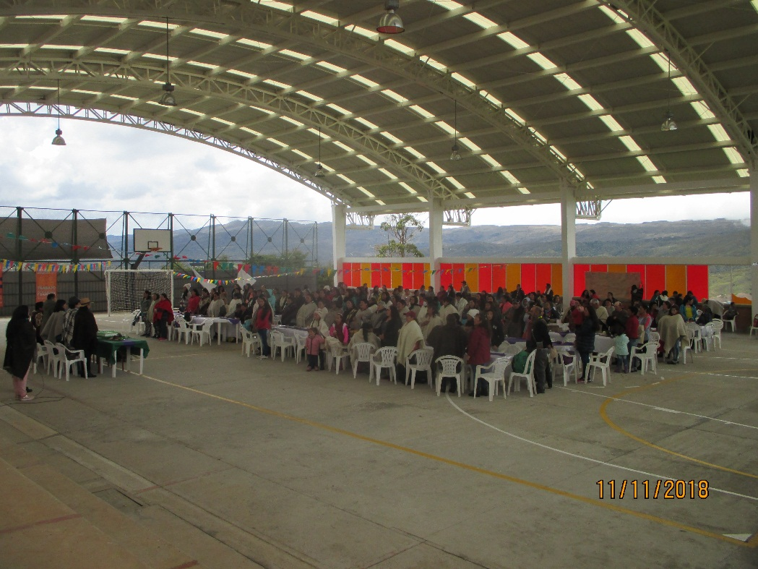
Conmemoración del Día Internacional de las Mujeres Rurales
Conmemoración del Día Internacional de las Mujeres Rurales en Sumapaz 2018. Se realizaron dos eventos de conmemoración interlocales en la vereda Las Auras (1o de noviembre – 250 participantes) y Nueva Granada (11 de noviembre – 560 participantes), en articulación con la Alcaldía Local de Sumapaz y la Corporación Gaia Aqua.
Boletín Mujer-Es en Cifras No. 12 “Mujeres de las áreas rurales Bogotanas”, publicado en la página web el 12 de octubre de 2018. La fuente de información es el censo rural agropecuario 2014.

Slide 15
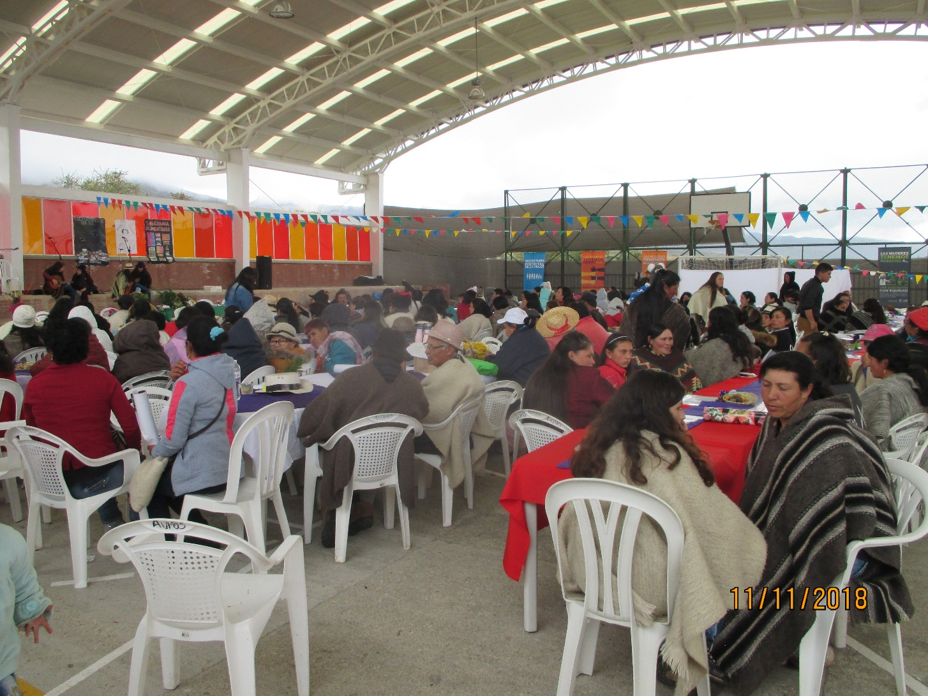
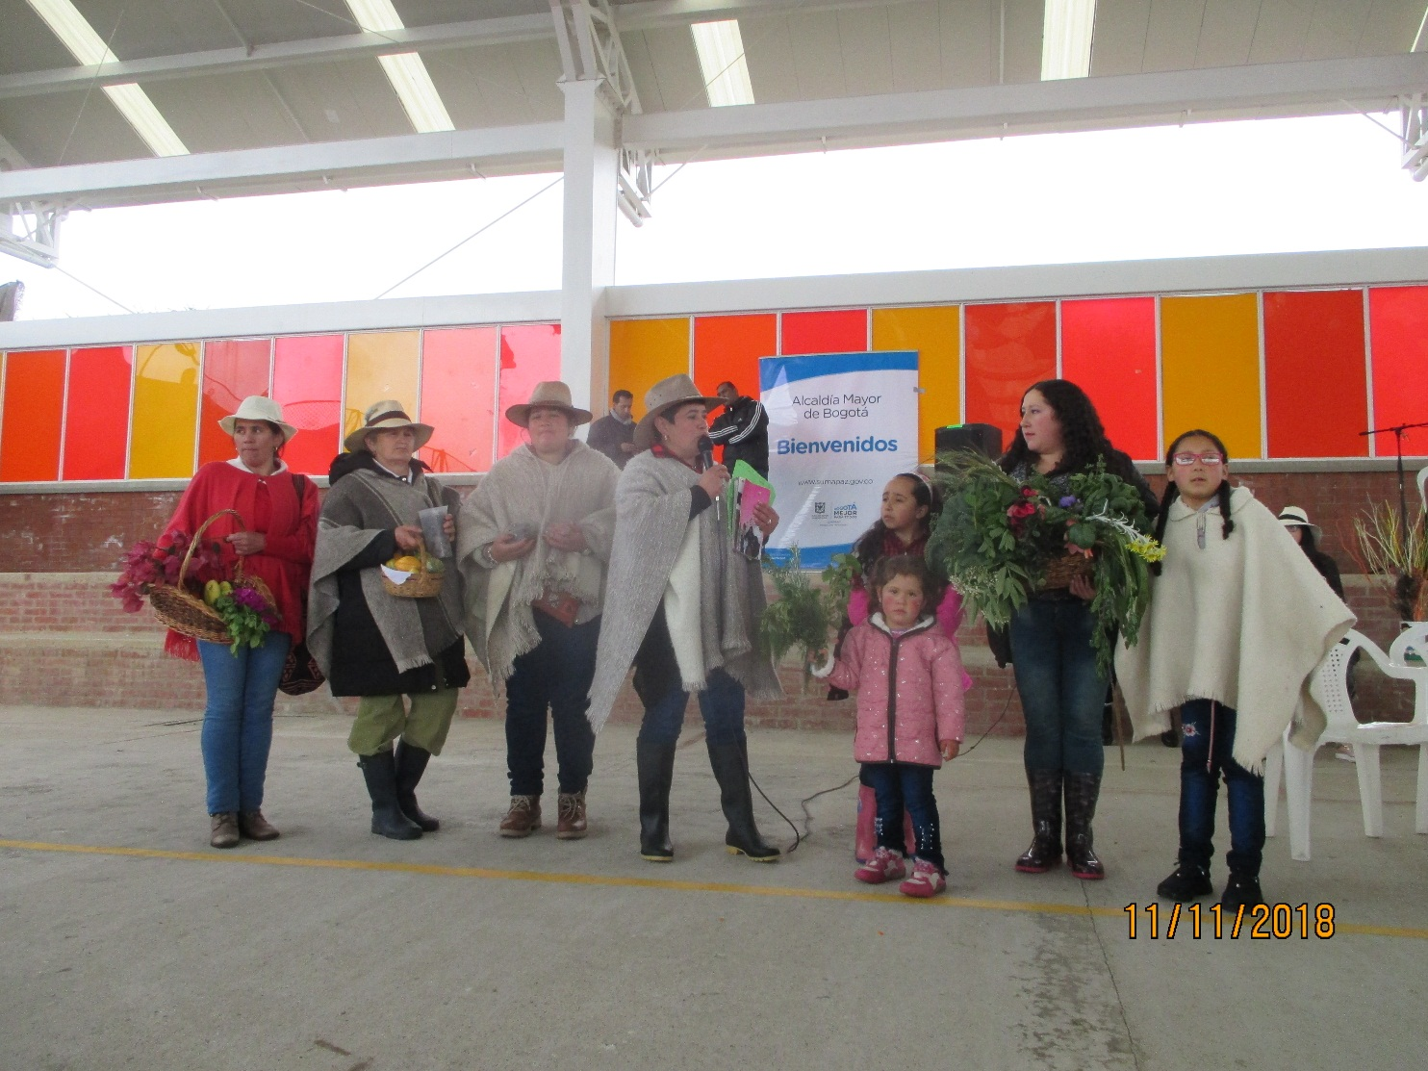

Slide 16
Fortalecimiento de la participación de las mujeres campesinas en el Consejo Consultivo de Mujeres del D.C.
A través de la Subsecretaría de Políticas de Igualdad realizó el proceso para la elección de las representantes al Consejo Consultivo Distrital de Mujeres para el periodo 2018-2021. De conformidad con lo anterior, fueron elegidas tres (3) candidatas campesinas para los siguientes curules: a). Mujeres campesinas y rurales habitantes del Distrito Capital Ciudad Región; b). Derecho al Hábitat y la Vivienda Dignas y c). Sumapaz.

Slide 17
Fortalecimiento de la participación, representación y organización de las mujeres campesinas y rurales en el D.C.
* Implementación del procedimiento “Fortalecer la participación de las mujeres en instancias y procesos organizativos del Distrito Capital”, en el marco del Proceso: Participación y corresponsabilidad (5 procesos organizativos de Usme, Ciudad Bolívar y Chapinero).
* Fortalecimiento a grupos, redes y organizaciones de mujeres y de las instancias de coordinación de la PPMYEG en el nivel local y distrital (SPI), a través de las Casas de Igualdad de Oportunidades para las Mujeres de las localidades con ruralidad y Sumapaz.
* Formación política dirigida a mujeres campesinas y rurales, en aras de incrementar su postulación a cargos de elección popular (2 procesos de capacitación de 40 horas en Usme Rural y aprox. 50 mujeres campesinas participantes activas).

Slide 18
Vinculación de las mujeres campesinas y rurales en la actualización de la PPMYEG 2020-2030
En el marco del proceso de Actualización de la PPMYEG, se realizan dos (2) encuentros específicos con 192 mujeres campesinas y rurales para conocer sus problemáticas y propuestas entorno a los 8 priorizados actualmente en la PPMYEG, los derechos con mayor participación y demandas de las mujeres fueron el derecho al trabajo en condiciones de igualdad y dignidad, el derecho al hábitat y vivienda digna y el derecho a la participación y representación.

Slide 19
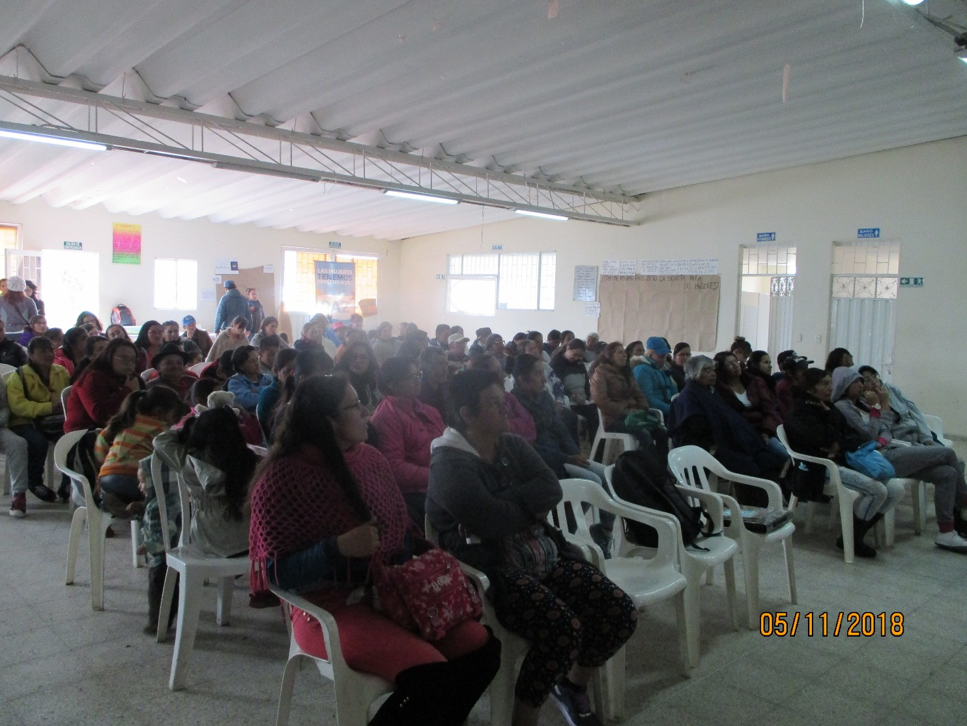
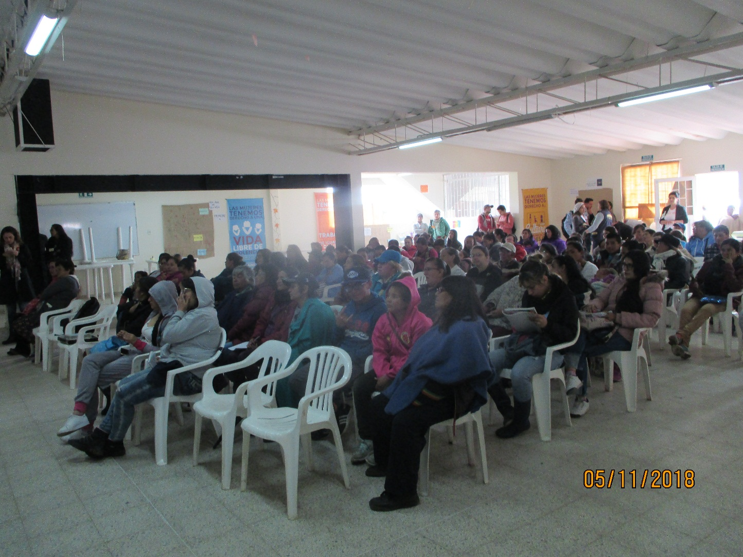

Slide 20
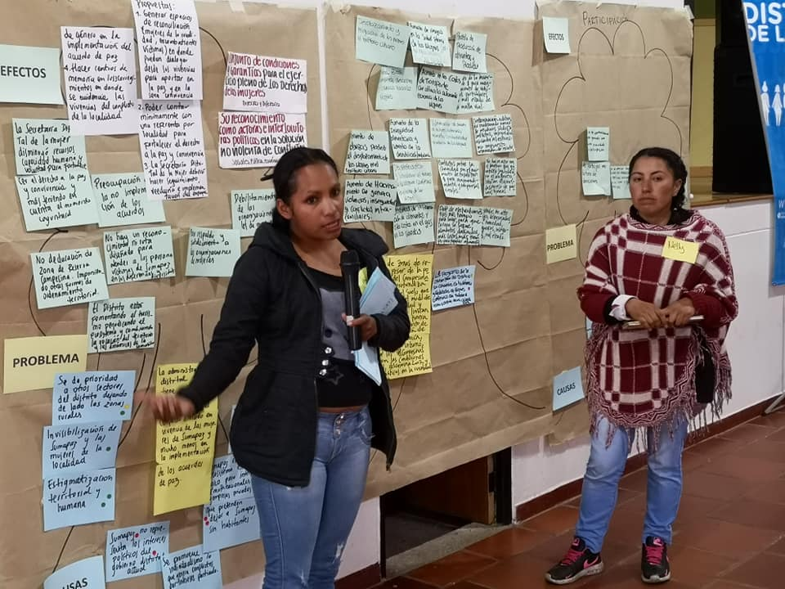

Slide 21
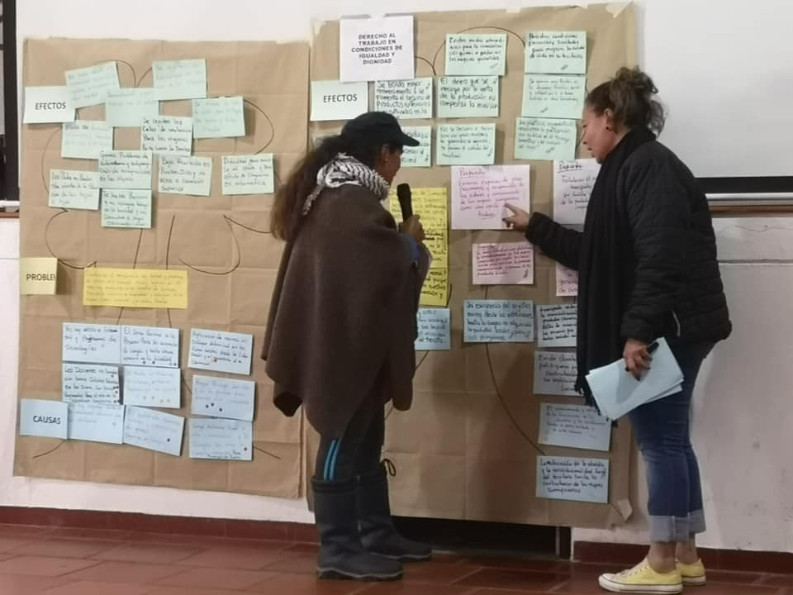
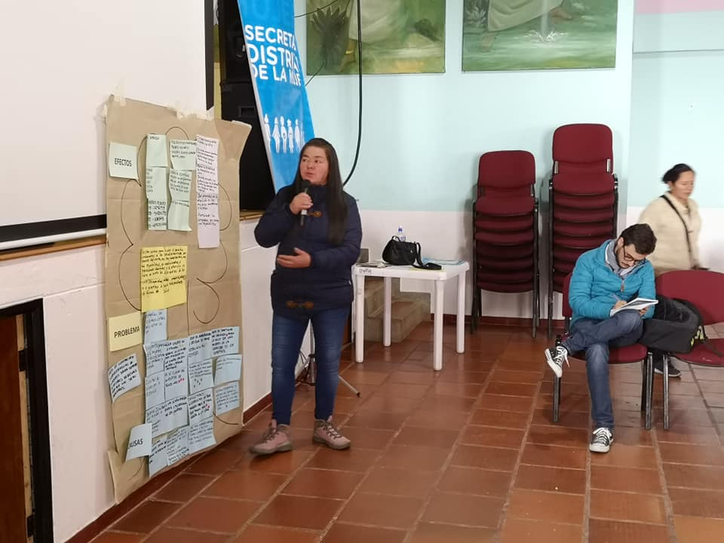

Slide 22
Orientación a las mujeres campesinas y rurales
Se han realizado 1,067 atenciones en la ruralidad, así:
LOCALIDAD | BOGOTÁ | FUERA BOGOTÁ | ALERTANTE | TOTAL
Chapinero | 57 | 2 | 9 | 68
Ciudad Bolívar | 231 | 1 | 36 | 268
Santa fe | 46 | 1 | 7 | 54
Suba | 435 | 1 | 74 | 510
Sumapaz | 3 | 0 | 1 | 4
Usme | 145 | 0 | 18 | 163

Slide 23
Orientación a las mujeres campesinas y rurales
TIPO DE INTERVENCIÓN
TIPO DE INTERVENCIÓN | No.
Información general | 527
Atención en salud | 87
Orientación en rutas de atención | 2267
Primeros auxilios psicologicos | 230
Intervención en crisis | 154
Atención psicosocial | 1599
Orientación Sociojurídica | 329
La atención consiste en brindar orientación, asesoría y enrutamiento para la garantía de sus derechos las 24 horas del día a través de un equipo interdisciplinario.
Los principales motivos de atención son malestar emocional, violencias y salud.

Slide 24
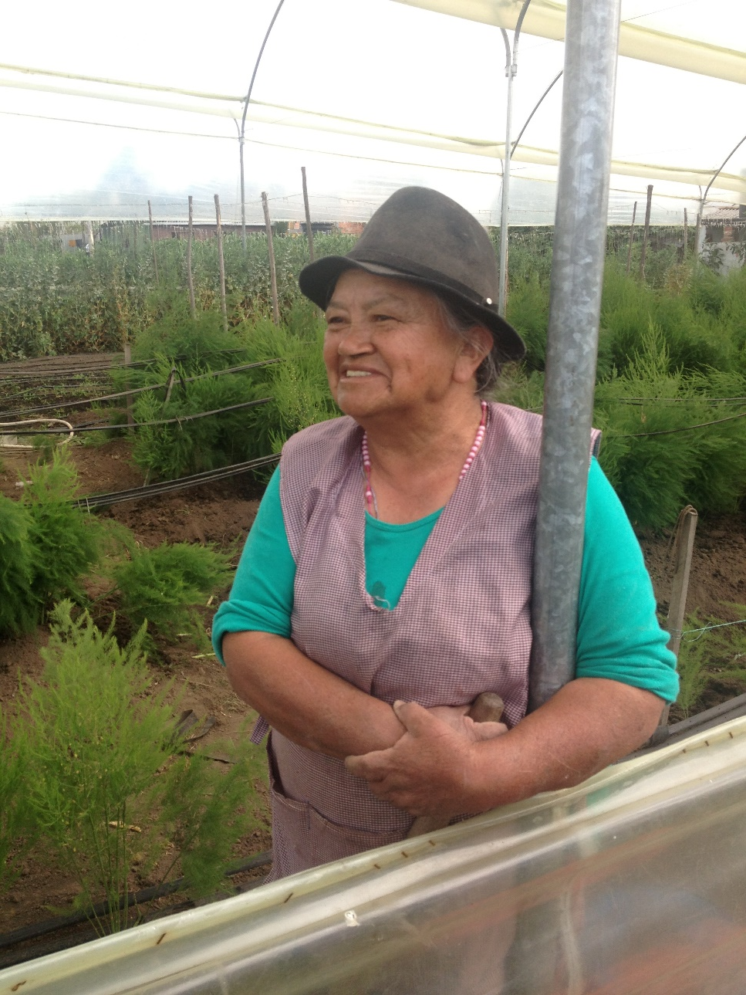
Territorialización de la Política Pública de Mujeres y Equidad de Género en la ruralidad

Slide 25
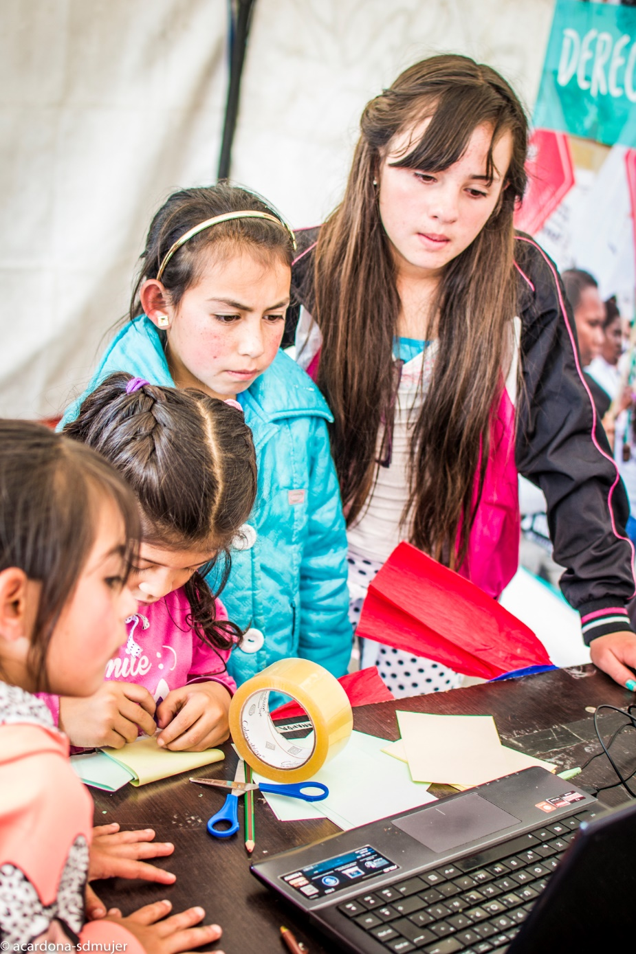
Territorialización a través de las CIOM: En el Modelo de Atención de la CIOM de Sumapaz tienen lugar los procesos y acciones que la constituyen y que ofrecen aportes significativos para avanzar en la garantía de los derechos humanos y disminuir las desigualdades, con el fin de construir una ciudad comprometida con el Estado Social de Derecho, con mujeres y hombres que ejercen su ciudadanía y reconocen su diversidad.
Vinculación de mujeres campesinas y rurales víctimas de violencias, en el marco de la Ley 1257 de 2008, en las Casas Refugio.

Slide 26
Empoderamiento de las mujeres en el ejercicio de sus derechos.
Orientación y acompañamiento psicosocial a mujeres: Individual - Colectivo
Desarrollo de procesos de información y sensibilización en Política Pública de Mujeres y Equidad de Género, derechos de las mujeres y enfoque de género, en coordinación con diferentes actores institucionales y comunitarios de las localidades.
Fortalecimiento a grupos, redes y organizaciones de mujeres y de las instancias de coordinación de la PPMYEG en el nivel local:
Formación en derechos de las mujeres, planeación con enfoque de género, asesoría y acompañamiento a la formulación de planes de mejoramiento.
Fortalecimiento al Comité operativo de Mujer y géneros
Prevención y atención de Violencias contra las mujeres: Orientación y Asesoría Socio Jurídica a Mujeres Víctimas de Violencias basadas en Género.
Orientación y acercamiento a la oferta institucional.
Actividades para el aprovechamiento del tiempo libre y el desarrollo de actividades creativas.
Territorialización de PIOEG. Implementar acciones afirmativas para lanes de desarrollo Local y Asesoría y asistenclas mujeres en el nivel local, de acuerdo con las competencias de la SDMUJER.
Transversalización de la igualdad de género en el nivel local. Estrategias para la incorporación del enfoque de derechos de las mujeres en los pia técnica para la formulación e implementación de los planes locales de transversalización de la igualdad de género.

Slide 27
Igualmente, se destaca la participación de esta Entidad en espacios de reunión de la localidad, tales como: Comité Local de Derechos Humanos, Red de Buen Trato, Comité de Seguimiento a Víctimas de Violencia Intrafamiliar y Abuso Sexual, entre otros, en los cuales se aporta y contribuye a la creación y puesta en marcha de acciones interinstitucionales tendientes a la eliminación de violencias contra las mujeres y mejora de su calidad de vida.
De otra parte, la Secretaría Distrital de la Mujer, ha trabajado en el fortalecimiento del Consejo Local de Mujeres y los 24 Comités Veredales de Mujeres de Sumapaz.

Slide 28
Retos: Articulación entre el nivel distrital y nacional
Articulación con la Dirección de Mujer Rural del Ministerio de Agricultura y Desarrollo Rural y con los procesos asociados a la Política Pública Integral de Mujer Rural (Art. 107, literal h).
Promoción de la participación del D.C. en la formulación de la Política de mujer rural para la protección y garantía de los derechos de las mujeres rurales, que tendrá en cuenta el enfoque étnico, etario y territorial. Esta política pública estará orientada a superar las brechas urbano-rurales. En todo caso y con el fin de avanzar en la garantía de los derechos de las mujeres rurales, el Gobierno Nacional implementará las medidas necesarias para dar pleno cumplimiento a lo preceptuado en la Ley 731 de 2002 (Artículo 232).
Articulación con la Comisión de Género – Instancia de Seguimiento de la Implementación de los Acuerdos de Paz, en el marco de la Reforma Agraria Integral.

Slide 29
Reto: La incorporación de los enfoques de la PPMYEG como buena práctica social y política en la Administración Distrital
Poner fin a todas las formas de discriminación contra las mujeres y niñas no es solo un derecho humano básico, sino que además es crucial para acelerar el desarrollo sostenible. Ha sido demostrado una y otra vez que empoderar a las mujeres y niñas tiene un efecto multiplicador y ayuda a promover el crecimiento económico y el desarrollo a nivel mundial.
Desde 2000, la igualdad de género es un aspecto primordial de la labor del PNUD, sus aliados de la ONU y el resto de la comunidad global, y se han registrado algunos avances extraordinarios.

Slide 30
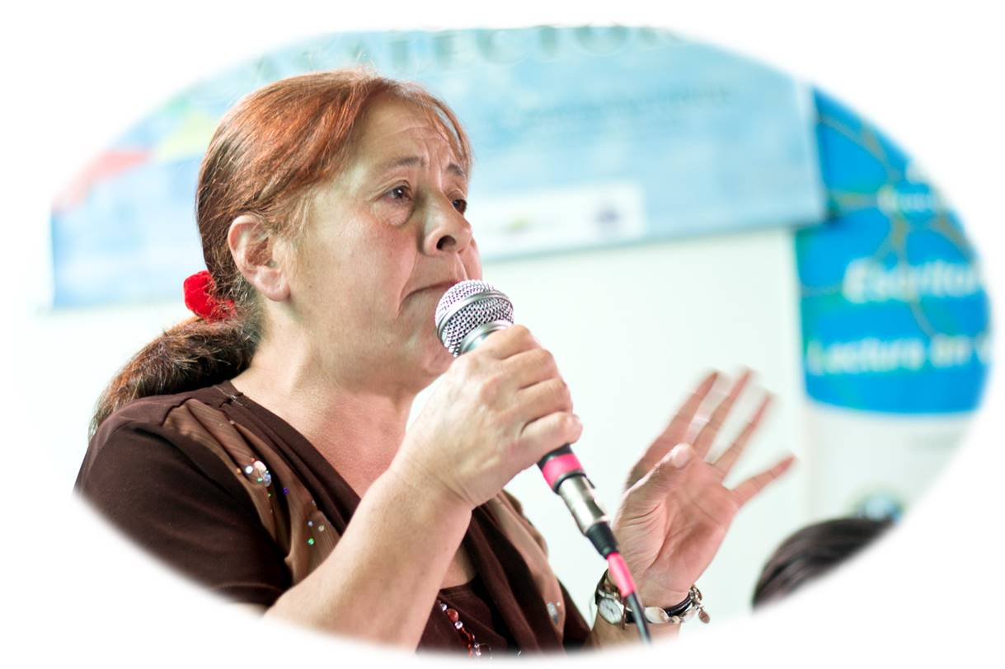
Gracias por la atención prestada

